Slide 1

forecaSTock
딥러닝 기반의 주가 예측 서비스
5조 세·나·주 - 세상에 나쁜 주식은 없다.
Notes:
안녕하십니까 딥러닝 기반의 주가 예측 서비스 발표를 맡게 된 세상에 나쁜 주식은 없다 줄여서 세나주의 발표자 최봉원입니다.

Slide 2
팀원 소개
팀장 : 최 봉 원
팀원 : 김 민 서
데이터 수집 및 가공
서비스 기획
웹 서비스 설계 및 구현
데이터 동기화 구현
팀원 : 심 승
팀원 : 손 진 영
예측 모델 설계 및 구현
차트 출력 구현
자연어 처리
감성 사전 구현
Notes:
저희 프로젝트는 개요, 개발, 서비스, 마무리로 되어있습니다.

Slide 3
목차
01 프로젝트 개요
03 서비스
주제 선정
프로젝트 개념도
서비스 구상도
테마 선정 배경
학습 데이터 설정
모델 선택 및 학습
예측 결과 및 저장
02 개발
04 마무리
개발 환경
데이터 수집
데이터 가공
모델 선정
차별성
모델, 기간별 예측 결과
결론
아쉬운 점
추후 방향
참고문헌
Notes:
저희 프로젝트는 개요, 개발, 서비스, 마무리로 되어있습니다.

Slide 4
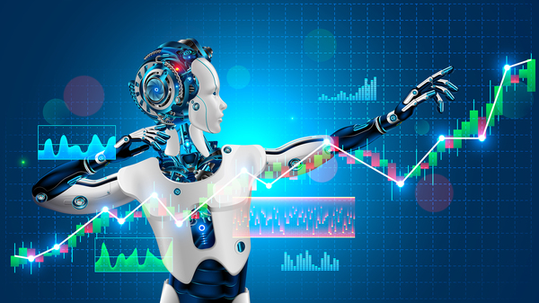
프로젝트 개요
주제 선정
프로젝트 개념도
서비스 구상도
테마 선정 배경

Slide 5
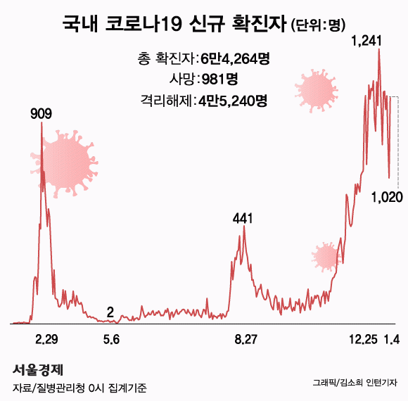
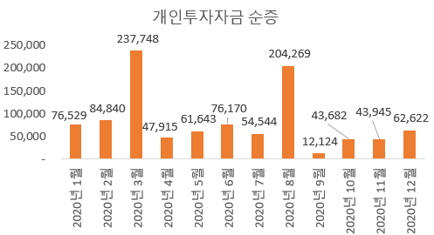
주제 선정
2월
신천지
8월
광화문 집회
코로나 이슈로 인한
개인 투자자 증시 유입
Notes:
국내에서 1월 20일에 코로나 발병, 신천지와 광화문 집회로 인한 대규모 유행이 일어날 때 주식 투자를 하는 개인 투자자가 증가하는 경향이 보였다.

Slide 6
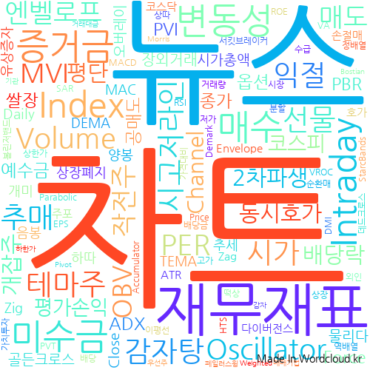


주제 선정
주식 입문자의 진입장벽
주식 입문자의 투자 방식
Notes:
주식을 시작할 때 차트와 재무재표 분석, 뉴스를 통한 정보 입수 등 입문자들이 느끼는 진입장벽이 매우 크고
그로 인해 존버라는 말이 유행할 만큼 주가가 오르길 기도하는 사람들이 많다. 우리는 이 사람들을 위해 서비스를 기획.

Slide 7
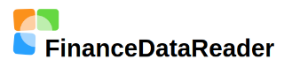
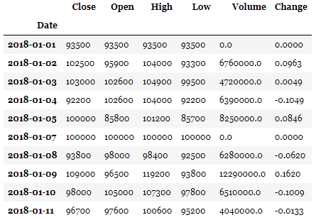

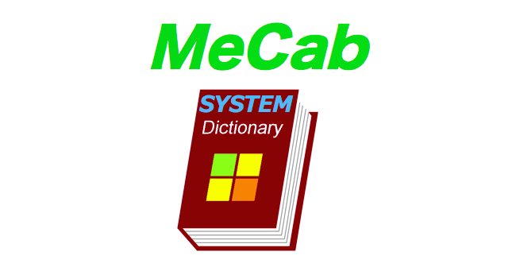


프로젝트 개념도
원천 데이터
수집
저장/처리
정형 데이터
시가
고가
금융 데이터 수집 라이브러리
이동평균선
계산
저가
종가
거래량
변동률
주가 정보
이동평균선
웹 크롤링 라이브러리
형태소 분석 라이브러리
비정형 데이터
주식 관련 기사
감성 점수
시계열 데이터
긍부정 사전
Notes:
정형데이터인 주가 데이터와 비정형 데이터인 주식 뉴스를 라이브러리를 통해 수집하고 재가공한 자료를 종목에 해당하는 csv에 저장

Slide 8
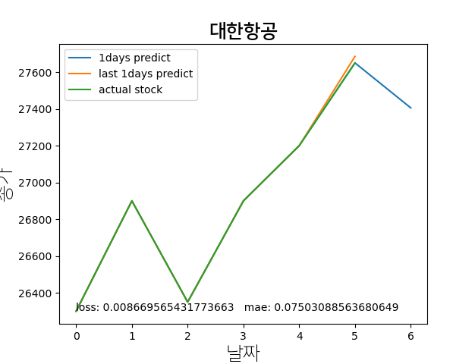
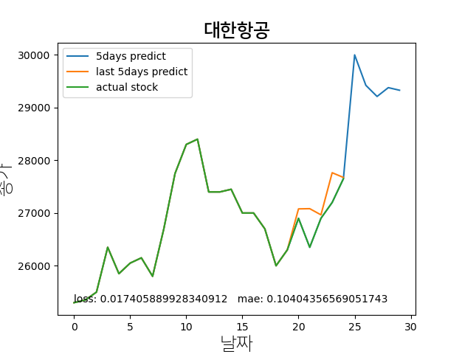
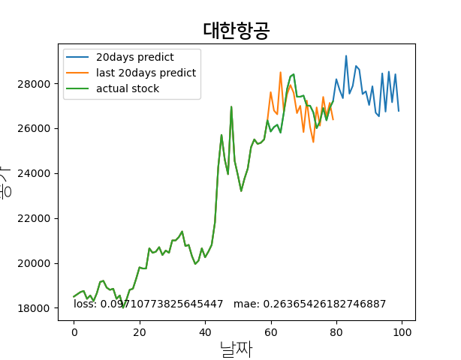
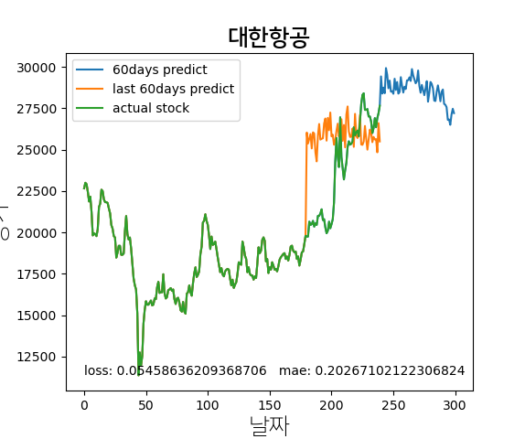
프로젝트 개념도
데이터 분석
1일 후 주가 예측
5일 후 주가 예측
시계열 데이터
학습 모델
RNN
주가 정보
LSTM
이동평균선
Bidirectional
LSTM
20일 후 주가 예측
60일 후 주가 예측
감성 점수
GRU
Notes:
저장한 데이터를 학습 모델에 적용시켜 미래 주가 예측을 하게 만든다.

Slide 9
서비스 구성도
사용자
테마, 종목 선택
학습 데이터 선택
모델 선택
주가 예측
서비스
사용자 입력에
따른 학습
과거 및 미래
주가 예측
학습된 모델과
예측 주가 제공
사용자
과거 예측 결과를 통한
모델 신빙성 확인
미래 예측 결과를
투자 지표로 활용
Notes:
사용자가 테마와 종목, 학습 데이터와 모델을 선정하면 모델이 그에 맞는 주가를 예측해서 차트를 보여준다.
그러면 사용자가 오늘을 기준으로 과거 예측 결과를 바탕으로 투자에 대한 판단을 내릴 수 있다.

Slide 10
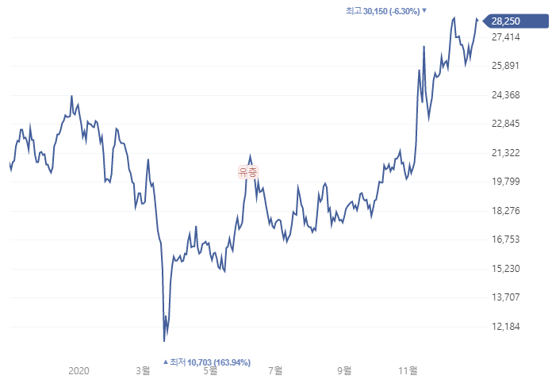
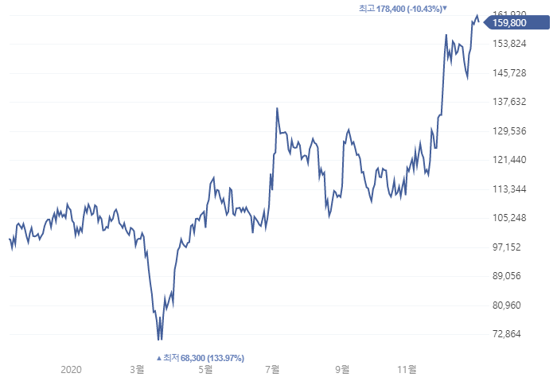
테마 선정 배경
항공·여행 테마
12개 종목
게임 테마
15개 종목
2020년
3월
2020년
3월
인공지능 테마
9개 종목
자율주행 테마
12개 종목
항공·여행 <대한항공>
게임 <컴투스>
겨울 테마
11개 종목
코로나 이후 성장세를 보이는 테마
Notes:
3월 19일 코스피 최저점 기록 이후에 빠른 회복세와 코로나 이후로 기대효과를 받고 있다.

Slide 11
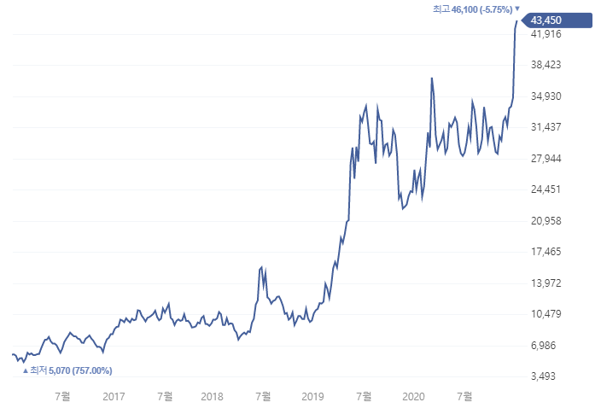
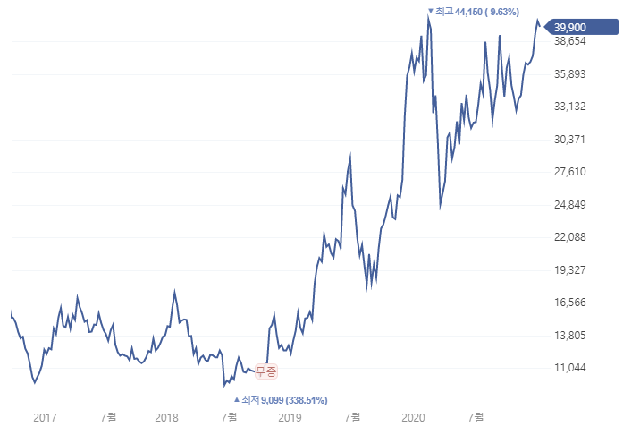
테마 선정 배경
항공·여행 테마
12개 종목
게임 테마
14개 종목
2016년
1월
2017년
1월
인공지능 테마
9개 종목
자율주행 테마
12개 종목
인공지능 <네페스>
자율주행 <엠씨넥스>
겨울 테마
11개 종목
지속적인 성장세를 보이는 미래지향기술 테마
Notes:
미래 지향 기술로 꾸준히 우상향하고 있는 테마

Slide 12
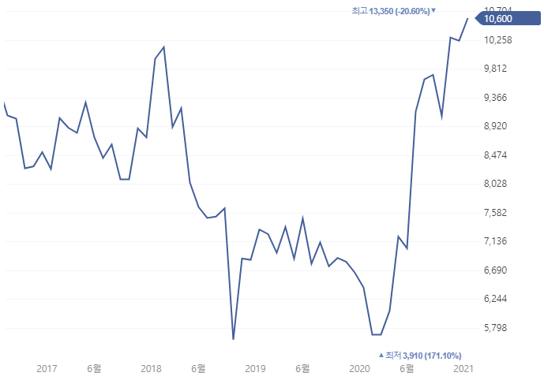
테마 선정 배경
2020년
겨울
항공·여행 테마
12개 종목
2016년
겨울
게임 테마
15개 종목
2018년
겨울
인공지능 테마
9개 종목
2017년
겨울
2019년 겨울의 이례적 하락
자율주행 테마
12개 종목
겨울 <광동제약>
겨울 테마
11개 종목
일정한 시기에 상승하는 패턴의 테마
Notes:
겨울에 강세를 보이는 테마로 2019년 겨울은 코로나라는 대형 악재로 인해 하락

Slide 13
개발
개발 환경
데이터 수집
데이터 가공
주가 예측 모델
차별성

Slide 14
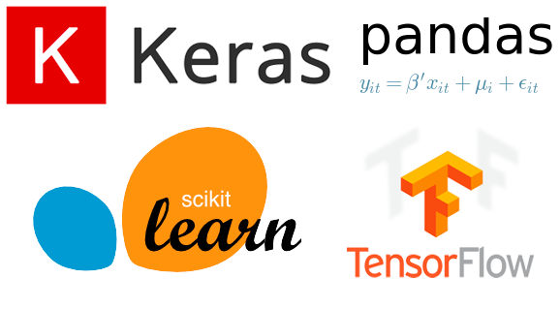







개발 환경
Python 3.8.5
PyCharm 2020.2.1
Django 3.1.5
Notes:
OS는 윈도우 10, 언어는 파이썬, 개발툴로는 파이참을 사용하였으며 웹 서비스를 위해 D 장고와 하이차트 라이브러리를,
모델 구현을 위해서 텐서플로, 케라스 판다스, sk런, 자연어 처리를 위해서 뷰티풀 소프와 메캡, 주가 데이터 수집을 위해서 파이낸스 데이터 리더를 사용

Slide 15
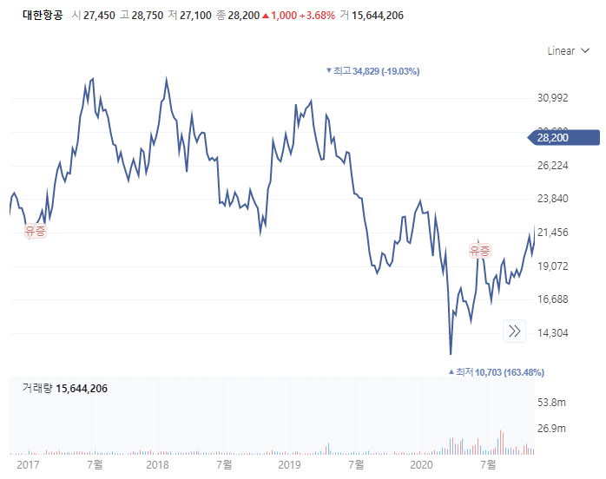
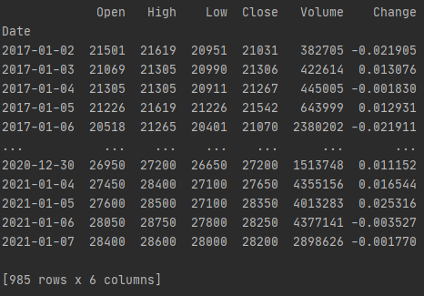
데이터 수집
시가, 고가, 저가, 종가, 거래량, 변동률
금융 데이터 수집
라이브러리 사용
정형 데이터
import FinanceDataReader as fdr df = fdr.DataReader('003490', '2017') print(df)
비정형 데이터
59개 종목에 대한
2017년 부터 현재까지 주가 정보
Notes:
우선 정형데이터인 주가데이터를 시가, 고가, 저가 , 종가, 거래량, 변동률을 수집하였으며

Slide 16

데이터 수집
정형 데이터
테마 별 6개월간 기사 내용
웹 크롤링
비정형 데이터
주식관련 기사
종목 별 2017년 부터
현재까지 기사 내용
Notes:
비정형 데이터인 주식 관련 기사를 긍부정 사전을 위해서 최근 6개월간 테마별 수집 그리고 감정 점수를 위해 종목별 2017년부터 모았습니다.

Slide 17

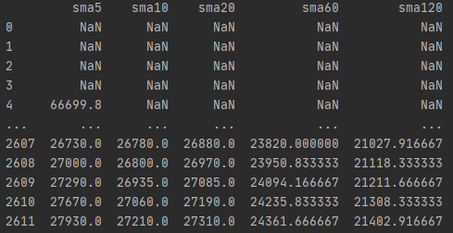
데이터 가공
데이터 분석 라이브러리 사용
import pandas as pd df = fdr.DataReader('003490',’2016-06-08') df_MA = pd.DataFrame() df_MA['sma5']=df['Close'].rolling(5).mean() df_MA['sma10']=df['Close'].rolling(10).mean() df_MA['sma20']=df['Close'].rolling(20).mean() df_MA['sma60']=df['Close'].rolling(60).mean() df_MA['sma120']=df['Close'].rolling(120).mean() df_MA.reset_index(drop=True, inplace=True) print(df_MA)
이동평균선
감정 점수
59개 종목 주가 정보
Notes:
이동평균선을 구하기 위해서 7개월 이전인 16년 6월부터 뽑아내서 가공

Slide 18

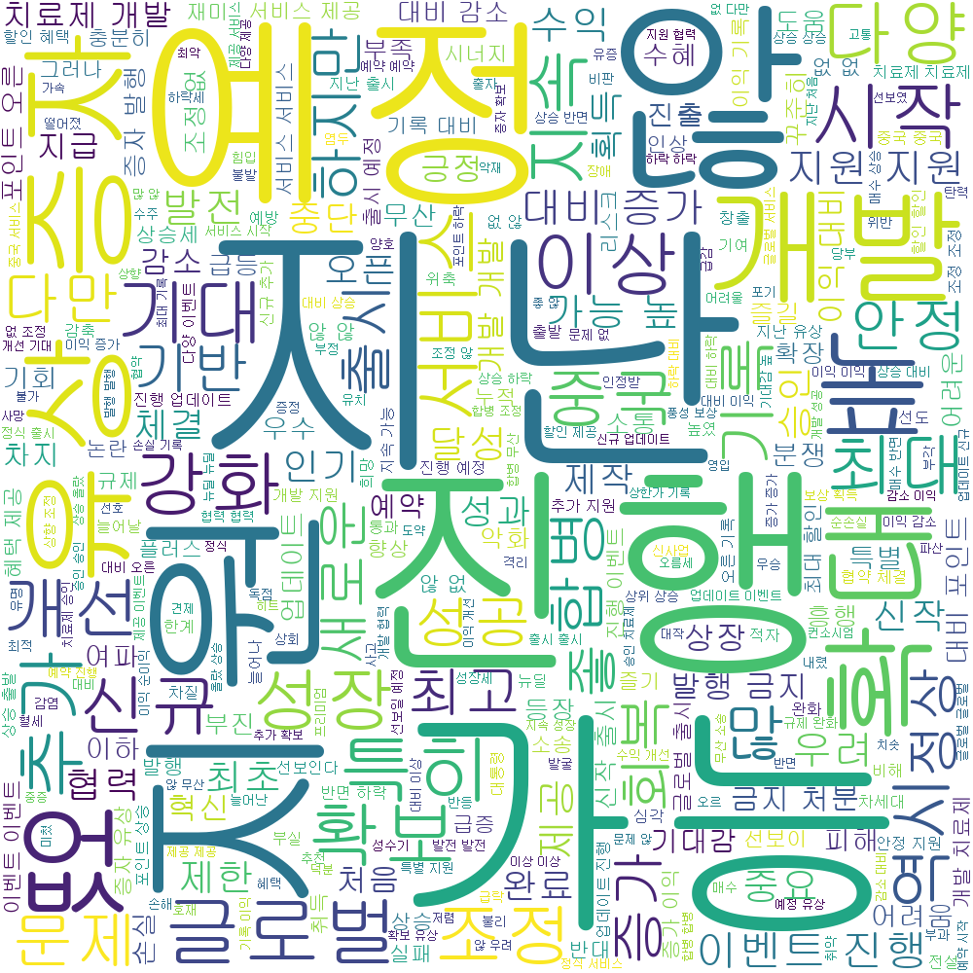
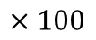
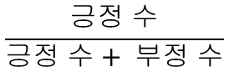
데이터 가공
이동평균선
형태소 분석
6개월간 기사
테마 별 3000개 단어 수집
총 15000개 단어
감정 점수
로지스틱 회귀분석
정확도 69%
$$\frac{긍정 수}{긍정 수+ 부정 수}$$
$$×100$$
100~58 : 긍정
57~46 : 중립
45~0 : 부정
2017년 부터 기사
358개 단어 긍부정 사전
(긍정:209 부정:149)
Notes:
주식에 맞는 감성 사전이 없어서 뉴스 기사를 통해 각 테마별 3000개씩 단어를 수집 총 15000개의 단어를 직접 골라내 긍부정 사전을 제작하였고 이 사전과 주가의 상관관계를 로지스틱 회귀분석을 통해 높은 상관 관계가 있음을 확인. 감정 점수를 위한 수식 도출

Slide 19
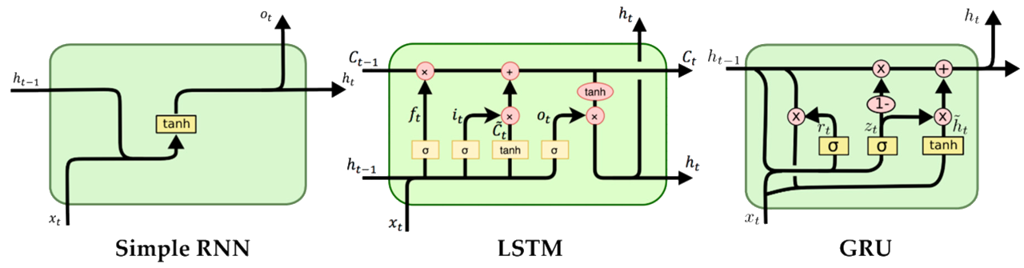
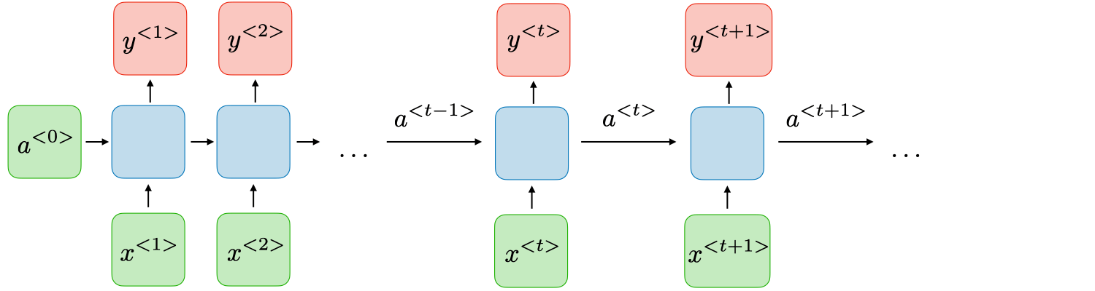
주가 예측 모델(RNN)
Recurrent Neural Network
내부적으로 순환이 되는 구조
시계열 데이터에 유리
단점 : 기울기 소실로 인한
장기 의존성 문제
Notes:
RNN 모델은 가중치를 데이터가 입력될 때 마다 보정하는 방식으로 과거 데이터가 현재 출력에 영향을 미치고 이 때문에 시계열 데이터에 유리. 하지만 RNN 기본 모델은 역전파에서 기울기 소실 문제가 생기고 이는 장기 의존성 문제를 낳는다.

Slide 20
주가 예측 모델(LSTM, GRU)
장기 기억이 가능 → 성능 우위
LSTM의 간략화 버전
연산 증가 → 학습 시간 증가
→ 학습 속도 우위
Notes:
이를 보완하기 위해 LSTM 모델이 개발되었고 장기 기억과 단기 기억을 순환하기 때문에 성능적 우위를 가진다.
다만 그만큼 연산이 늘어나므로 학습시간이 증가하는 단점이 생김. 이 LSTM을 간략화 하기 위해 GRU 모델이 생겨났고 LSTM의 장점을 가지면서 속도적 우위도 챙김.

Slide 21
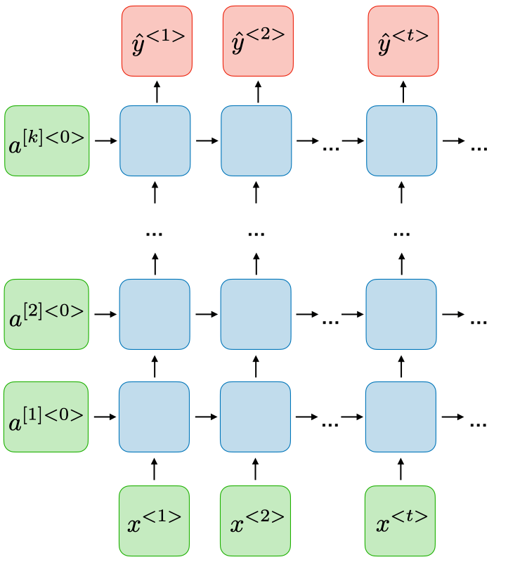
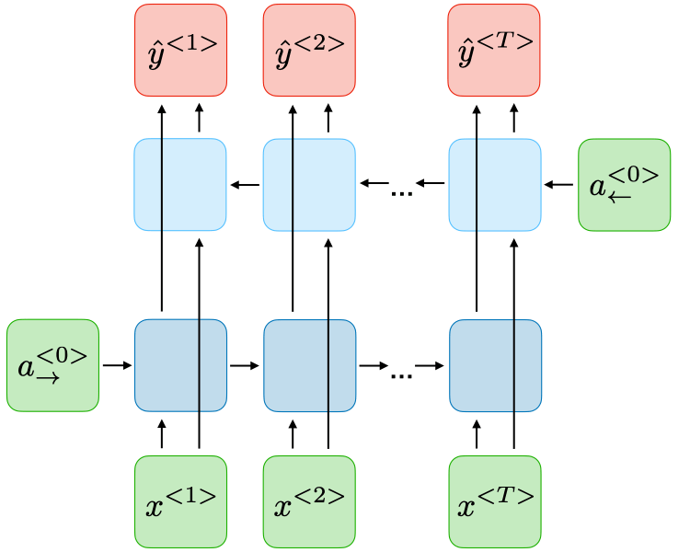
모델 성능 향상(DNN, Bi-Directional)
심층신경망
양방향 네트워크
다양한 비선형 모델 해석
전/후 데이터 사용으로 성능 향상
Notes:
심층 신경망을 통해 다양한 비선형 모델을 해석할 수 있도록 만들고 양방향 네트워크를 통해 가중치 보정에 더 유리하게 된다. 양방향 네트워크는 양쪽 방향의 출력값들을 조합한 것으로 LSTM과 섞을 때 성능이 좋아진다고 증명됨.

Slide 22
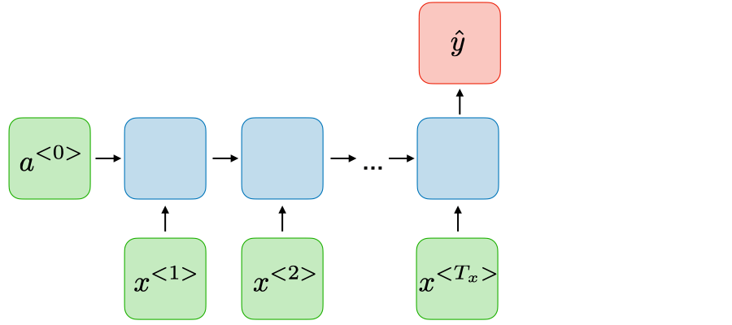
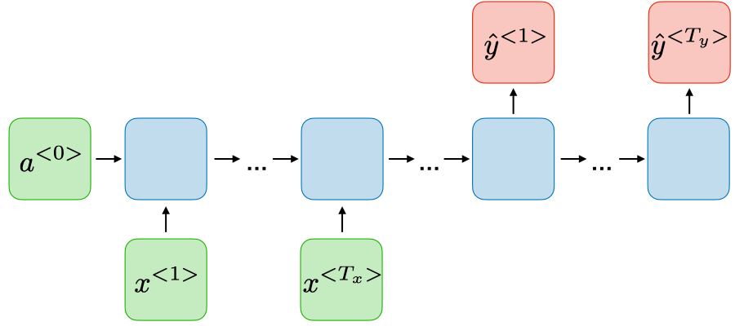
모델 출력
Many to One
5일의 데이터로 1일 예측
Many to Many
20일의 데이터로 5일 예측
60일의 데이터로 20일 예측
180일의 데이터로 60일 예측
Notes:
출력의 형태로는 다 대 1로 5일의 데이터로 1일 예측, 다대 다로 나머지

Slide 23
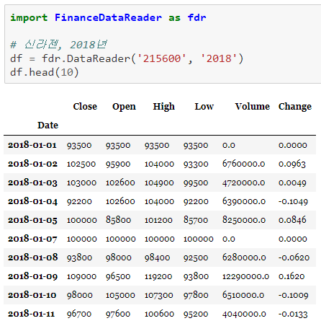
차별성
학습데이터
2019-01-01
2019-01-02
2019-01-08 종가 예측
2019-01-03
2019-01-04
라벨
2019-01-05
2019-01-09 종가 예측
2019-01-07
2019-01-08
2019-01-09
2019-01-10 종가 예측
2019-01-10
2019-01-11
기존 예측 모델의 학습
기존 예측 모델의 주가 예측
Notes:
기존 모델은 5일을 학습시켜 다음 날의 하루를 예측

Slide 24
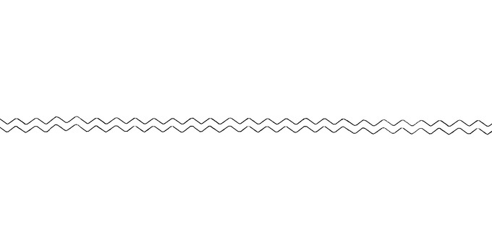
차별성
학습데이터
2018-01-01
2018-01-02
2019-01-01
2018-01-03
2019-01-02
2018-01-04
2019-01-03
2018-01-05
2019-01-04
2019-01-05
2018-01-19
라벨
2018-01-20
2018-01-19
2019-01-19
2018-01-21
2019-01-20
2018-01-20
2018-01-22
2018-01-23
2019-01-21 부터 5일간 종가 예측
2018-01-24
2018-01-25
‘세·나·주’ 5일 예측 모델의 학습
‘세·나·주’ 5일 주가 예측
Notes:
하지만 세나주는 단기 뿐만 아니라 장기 예측도 가능

Slide 25
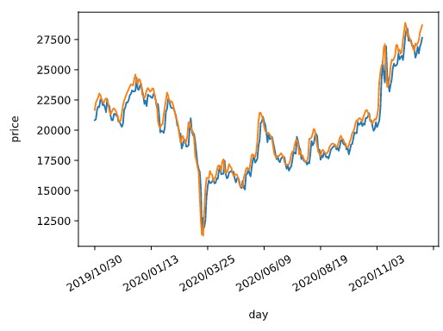
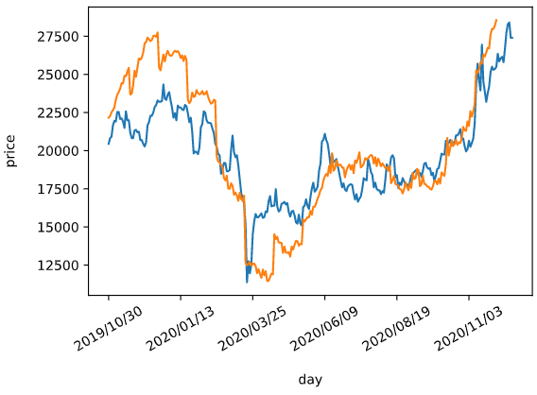
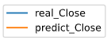
차별성
기존 모델의 1일 단위 예측 결과와 실제 주가
기존 모델의 20일 단위 예측 결과와 실제 주가
단기 예측은 비슷하나 장기 예측에는 부적합 → 더 정교한 모델 필요
Notes:
기존 모델만으로 장기를 예측하면 예측의 형태가 형편없어진다.

Slide 26
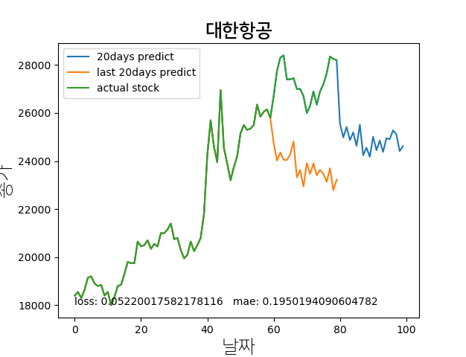
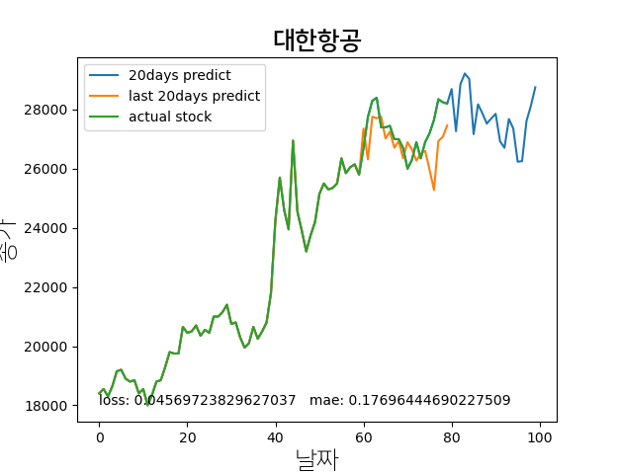
차별성
60일의 데이터
60일의 데이터
20일간 예측
20일간 예측
기존 모델의 20일 예측 결과와 실제 주가
학습 데이터 : 시가, 고가, 저가
‘세·나·주’의 20일 예측 결과와 실제 주가
학습 데이터 : 시가, 고가, 저가, 종가, 감성점수
학습 데이터를 사용자가 선택하여
더 정확한 1일, 5일, 20일, 60일 후를 예측 할 수 있음
→ 투자 성향에 따라 차별적인 서비스 제공
Notes:
하지만 저희 세나주가 만들어낸 감정 분석과 보조지표를 활용하여 더 향상된 성능의 주가 예측 서비스를 제공

Slide 27
서비스
학습 데이터 설정
모델 선택 및 학습
예측 결과 및 저장

Slide 28
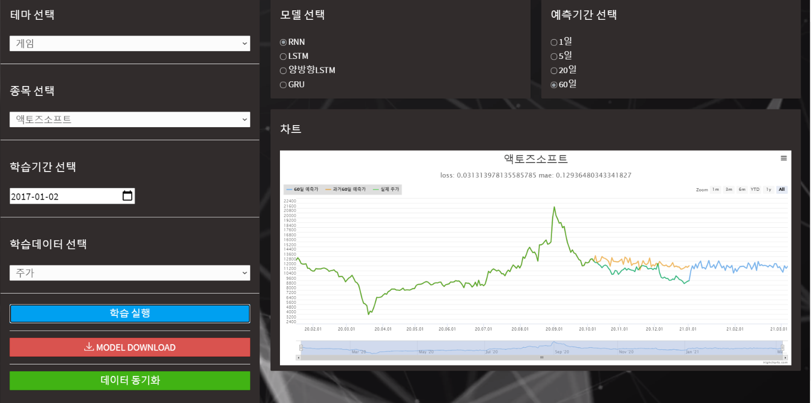
장고 웹 프레임워크로 구현된 서비스
학습 데이터 선택
학습 모델 선택
예측 기간 선택
차트 출력
Notes:
장고 웹 서비스의 화면입니다. 좌측에 학습 데이터 선택 상단에 모델과 기간을 선택하고 학습실행을 누르면 차트가 출력됩니다.

Slide 29
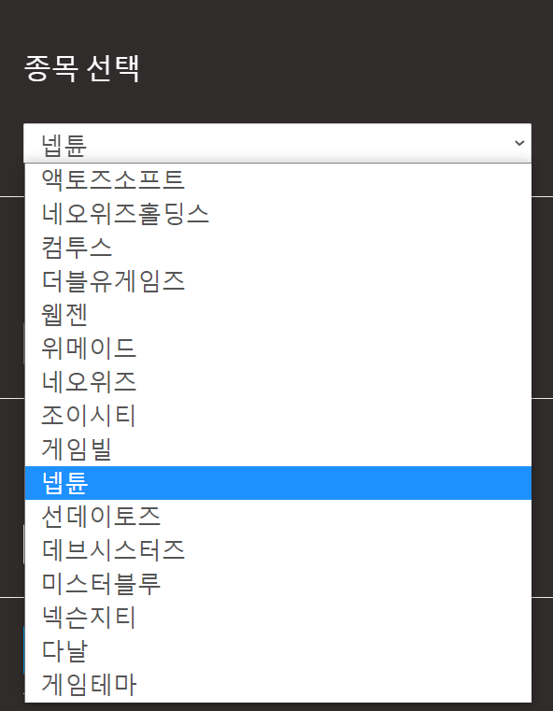
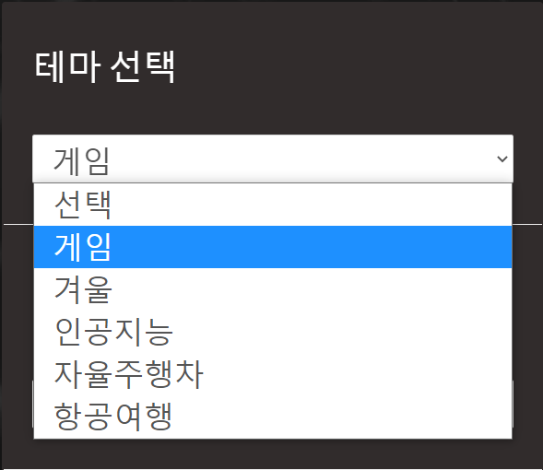
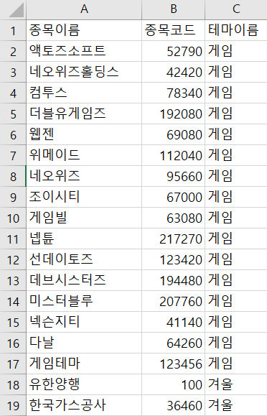
학습 데이터 설정
Notes:
테마를 선택하면 종목 전체 리스트를 기록한 csv에서 해당되는 종목들을 불러내고 종목 선택에서 원하는 종목을 선택합니다.

Slide 30
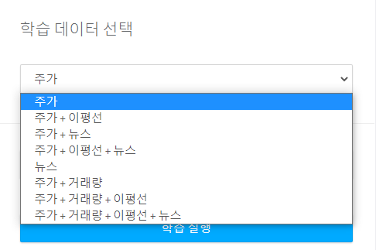
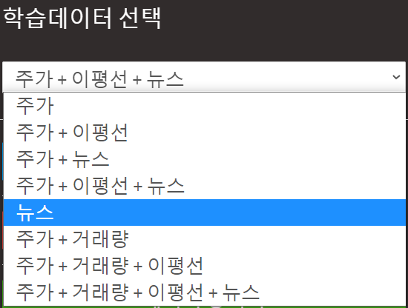
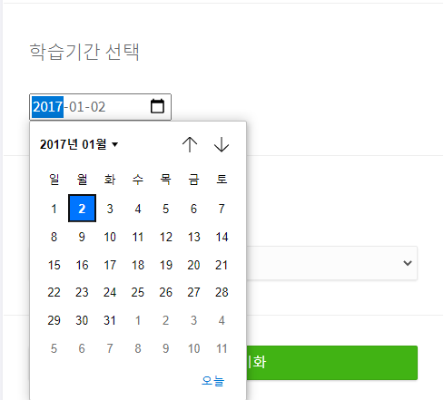
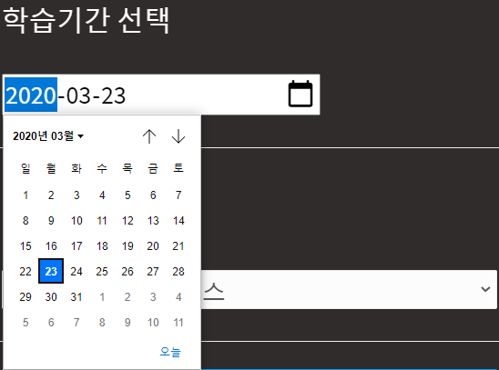
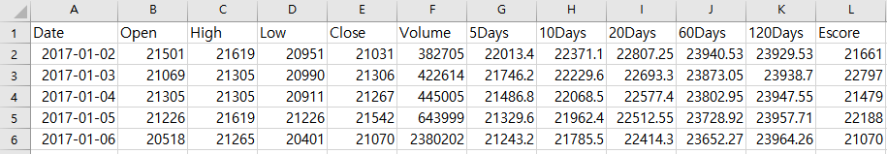
학습 데이터 설정
Notes:
학습 기간은 2017년부터 원하는 날짜를 선택할 수 있고 학습데이터로는 주가, 이동평균선, 뉴스 , 거래량 다양한 조합을 선택할 수 있습니다.

Slide 31
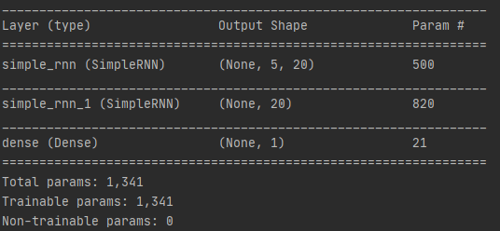
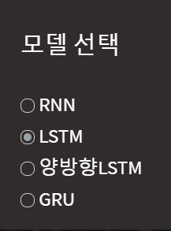
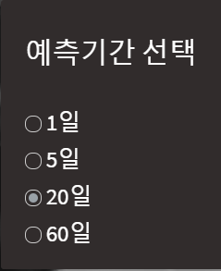
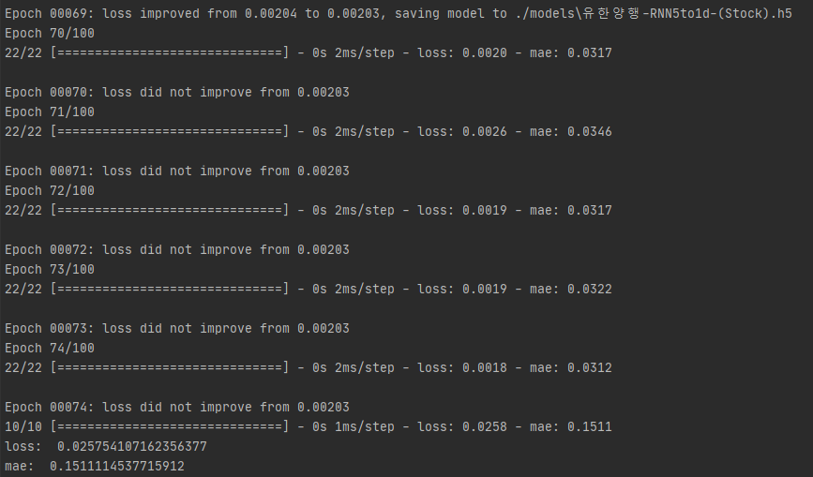

모델 선택 및 학습
Notes:
그리고 모델과 예측 기간을 선택하여 학습 실행 버튼을 누르면 파이참 콘솔 창에서 연산이 시작되는 것을 확인할 수 있습니다.

Slide 32
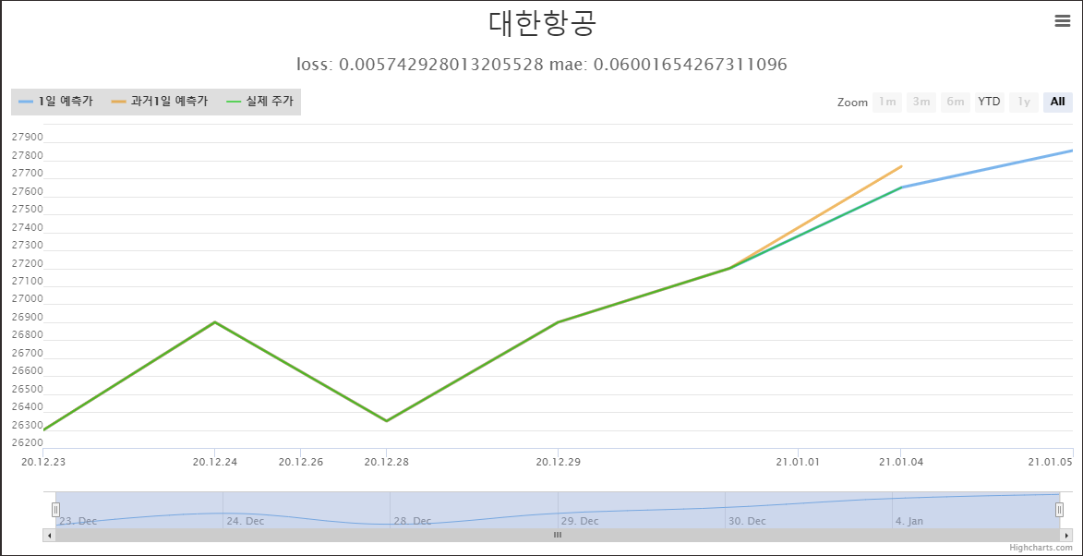

예측 결과
대한항공-RNN5to1d-20200102(주가, 감성)
Notes:
예측된 결과는 보기 쉽게 차트로 그려집니다.

Slide 33




예측 모델 저장
Notes:
차트로부터 다양한 형태의 파일로 저장이 가능하고 훌륭하게 학습된 모델 역시 저장할 수 있게 서비스를 제공합니다.

Slide 34
마무리
모델 별 예측 결과
결론
아쉬운 점
추후 방향
참고 문헌

Slide 35





모델 별 예측 결과 (대한항공, 20170102~, 주가, 5일 예측)
RNN
LSTM
GRU
Bi-LSTM
Notes:
모델별로 예측 결과가 다름을 확인

Slide 36




기간 별 예측 결과 (대한항공, GRU, 주가 + 감성, 20일 예측)
2017~
2018~
2019~
2020~
Notes:
기간별을 보았을 때 2020년을 제외하고 비슷함. 코로나가 얼마나 큰 영향이었는지 확인할 수 있음.

Slide 37
결론
1. 종목별 필요한 모델과 데이터가 다르다.
ex) 삼천리 : 주가 + 이동평균선 + 감성 + RNN
아시아나항공 : 주가 + 이동평균선 + GRU
2. 코로나가 주식 시장에 미친 영향이 크다.
: 코로나 전후에 따른 예측 결과가 상이.
코로나의 영향으로 오히려 RNN이나 GRU의 성능이 상승.
Notes:
종목 별 필요한 모델과 데이터가 다른데 삼천리는 어쩌고 저쩌고(2018, 20일) , 아시아나는 어쩌고 저쩌고(2018, 20일) ,
그리고 앞서 확인하셨듯이 코로나 기간만 보면 상승장에 대한 경우만 학습하나 그 이전 데이터가 학습되면 비슷한 결과치를 그려내는 것을 보아 코로나가 미친 영향이 지대했음을 알 수 있습니다.

Slide 38
아쉬운 점
1. 웹 크롤링 환경 제약
: 네이버 종목토론방, 뉴스 등 크롤링이 금지되어 있어 데이터 수집에 한계
2. NLP 처리를 위한 Mecab의 성능
: 형태소 단위로 구별하여 신조어나 주식 전문 용어에 취약
3. 보조 지표 데이터 부족
: 차트에 따른 다양한 보조 지표가 있으나 각각의 지표는 높은 이해도 필요
기본적인 이동평균선만 사용
Notes:
아쉬운 점으로는 네이버 종목 토론방, 증권 뉴스 등 크롤링이 금지되어 있었고 Mecab의 경우 신조어나 주식 전문 용어에 취약하여 감정 사전의 질에 영향을 미침. 그리고 보조 지표의 경우 높은 이해도를 가진 보조 지표들이 많아 기본적인 것만 사용

Slide 39
추후 방향
1. 전 종목 서비스를 위한 공통 감성 사전 제작
2. 다양한 보조 지표를 포함한 데이터 셋
3. 종목별 추천 모델 제시
4. 실전에 대비한 모의 주식 프로그램
Notes:
보조 지표 : 볼린저 밴드, 스토캐스틱, 심리선 등
종목별로 가장 적합한 데이터를 줄 수 있는 모델 추천

Slide 40
참고문헌
논문 : 뉴스 감성분석과 SVM을 이용한 S&P 500 주가지수 예측
딥러닝을 이용한 주가 예측 모델
하이브리드 주가예측 모델
텐서플로우를 이용한 주가 예측에서 가격-기반 입력 피쳐의 예측 성능 평가
뉴스 텍스트 마이닝과 시계열 분석을 이용한 주가 예측
시계열 분석에 의한 국제유가 예측
LSTM/GRU 순환신경망을 이용한 시계열데이터 예측
BLSTM을 이용한 주가 예측 시스템 연구
LSTM과 증시 뉴스를 활용한 텍스트 마이닝 기법 기반 주가 예측 시스템 연구
웹사이트 : https://stanford.edu/~shervine/teaching/cs-230/ (RNN, LSTM, GRU)
https://financedata.github.io/posts/finance-data-reader-users-guide.html (주가 데이터)
https://teddylee777.github.io/tensorflow/LSTM으로-예측해보는-삼성전자-주가 (LSTM 모델)
https://diane-space.tistory.com/285 (주가 예측 알고리즘)

Slide 41
Q & A

